Slide 1
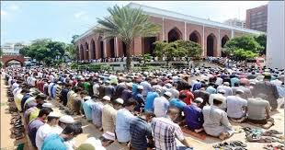
اَلسَلامُ عَلَيْكُم وَرَحْمَةُ اَللهِ

Slide 2
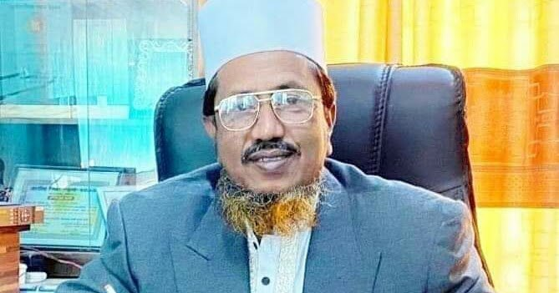
শিক্ষক
পরিচিতি
কাজী মোঃ আবদুল হান্নান
অধ্যক্ষ
বখতিয়ার পাড়া চারপীর আউলিয়া আলিম মাদ্রাসা
উপজেলা- আনোয়ারা জেলা- চট্রগ্রাম, মোবাইল 01819330549
শিক্ষক বাতায়ন -kazihannan819@gmail.com

Slide 3
চল ভিডিটা দেখি----
https://encrypted-vtbn0.gstatic.com/video?q=tbn:ANd9GcQKDvEd3443V451zUGDjiqOPfcco6C5uM7MLCfusn3V80_iKbm2

Slide 4
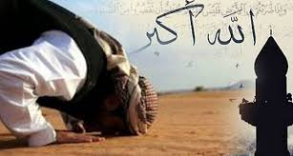
ছবিটি দেখ;

Slide 5
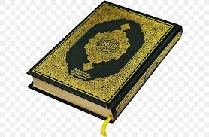
পাঠ শিরোনাম
বিষয়- আল কোরআন
৯ম শ্রেণি;

Slide 6
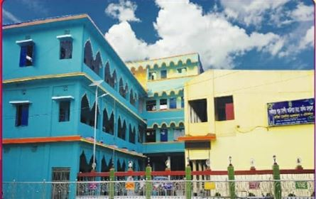
পাঠ পরিচিতি
বখতিয়ার পাড়া চারপীর আউলিয়া আলিম মাদ্রাসা
সুরাহ আল বাক্বারা ,আয়াত নং ২১৩

Slide 7
পাঠ শেষে যা জানবে------
১/ সালাত শব্দের অর্থ জানতে পারবে;
২/ এই আয়াতের দ্বারা কোন ওয়াক্তকে বুঝানো হয়েছে;
৩/ পাঁচ ওয়াক্ত নামাজের সময় জানতে পারবে;
৪/ নামাজের নির্ধারিত সময় বিস্তারিত জানতে পারবে;

Slide 8
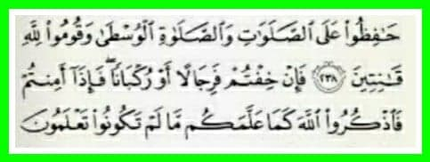
আজকের পাঠ
অনুবাদ

Slide 9
শানে নযুল
حافظوا على الصلوات - ইমাম সুয়ুতী রাঃ লোবাবুন নুকুল গ্রন্থে বর্ণনা করেন, ইসলামের প্রাথমিক যুগে আসর নামাজের সময় মানুষ বিভিন্ন কাজে ব্যস্ত থাক্ত,এই জন্য আসরের নামাজ পড়তে গিয়ে বিলম্ব করে ফেলত, সুর্য অস্ত যাওয়ার সামান্য আগে আসর নামাজ আদায় করত।
এমতাবস্থায় আসর নামাজের প্রতি পূর্ণ গুরুত্ব দেয়ার জন্য এ আয়াত খানা নাযিল হয়।
حافظوا على الصلوات

Slide 10
সালাতের অর্থ;
সালাত" -এর আভিধানিক অর্থ দোয়া, রহমত, ক্ষমা প্রার্থনা করা ইত্যাদি। পারিভাষিক অর্থ: ‘শরী‘আত নির্দেশিত ক্রিয়া-পদ্ধতির মাধ্যমে আল্লাহর নিকটে বান্দার ক্ষমা ভিক্ষা ও প্রার্থনা নিবেদনের শ্রেষ্ঠতম ইবাদতকে ‘সালাত’ বলা হয়, যা তাকবিরে তাহরিমা দ্বারা শুরু হয় ও সালাম দ্বারা শেষ হয়’

Slide 11
নামজের ওয়াক্ত সমূহ;
ফজর: ফজরের সালাতের সময় শরু হয় সুবহে সাদিক হওয়ার সঙ্গে সঙ্গে এবং সূর্য উদয়ের পূর্ব পর্যন্ত এর সময় থাকে।
যোহর: দ্বিপ্রহরের পর সূর্য পশ্চিম আকাশে হেলে পড়লেই যোহরের সময় শুরু হয়। প্রত্যেক বস্তুর ছায়া ‘ছায়া আসলি’ বাদ দিয়ে দ্বিগুণ হওয়া পর্যন্ত এই সময় থাকে।
আসর: যোহরের সময় শেষ হলেই আসরের সময় শুরু হয় এবং সূর্যাস্তের পূর্ব পর্যন্ত থাকে। তবে সূর্য হলুদ বর্ণ ধারণ করলে আসরের নামাজ আদায় করা মাকরুহ।
মাগরিব: সূর্যাস্তের পর থেকে মাগরিবের সময় শুরু হয় এবং পশ্চিম আকাশে যতক্ষণ লালিমা থাকে ততক্ষণ সময় থাকে। মাগরিবের সময় খুবই কম। তাই সময় হওয়ার সঙ্গে সঙ্গেই নামাজ আদায় করে নেয়াই উত্তম।
এশা: মাগরিবের নামাজ শেষ হওয়ার পর এশার নামাজের সময় শুরু হয় এবং সুবহে সাদিকের পুর্ব পর্যন্ত থাকে। তবে রাতের প্রথম প্রহরের মধ্যে এশার নামাজ আদায় করা উত্তম।

Slide 12
নামাজের ফরজ সমূহ;
নামাজের ফরজ মোট ১৩ টি। আহকাম ৭ টি। আরকান ৬ টি।
নামাজের বাহিরের কাজগুলিকে আহকাম বলে।
আর নামাজের ভিতরের কাজগুলোকে আরকান বলে।
আহকাম-
১/ শরীর পবিত্র হওয়া।
২/ কাপড় বা বস্ত্র পবিত্র হওয়া।
৩/ নামাজের জায়গা পবিত্র হওয়া।
৪/ সতর ঢেকে রাখা।
৫/ কিবলা মুখী হওয়া।
৬/ ওয়াক্তমত নামাজ আদায় করা
৭/ নামাজের নিয়্যত করা।
আরকান-
৮/ তাহরীমা (আল্লাহু আকবার) বলে নামাজ শুরু করা।
৯/ দাঁড়িয়ে নামাজ পড়া।
১০/সুরা ফাতিহার সাথে কুরআন পড়া।
১১/রুকু করা।
১২/দু্ই সিজদা করা।
১৩/শেষ বৈঠক করা।

Slide 13
ওয়াজিব নামাজ
অধিকাংশ আলেমের মতে, নিয়মিত ওয়াজিব নামাজ হচ্ছে বিতর নামাজ, তবে বিতর নামাজ ওয়াজিব নামাজ হিসেবে সর্বসম্মত নয়। সালাফি আলেমগণের মতে এটি ওয়াজিবের পরিবর্তে সুন্নত নামাজের অন্তর্ভুক্ত।
প্রত্যেকদিন এশার নামাজের পর হতে সুবহে সাদিক পর্যন্ত এই ওয়াজিব নামাজের সময় থাকে। এছাড়া কোন নফল নামাজের নিয়ত করলে তা আদায় করা ওয়াজিব হয়ে যায়।

Slide 14
কখন সিজাদায়ে সাহু দিতে হয়;
১/ যদি ফরজের প্রথম দুই রাকাত বা যেকোনো এক রাকাতে সুরা ফাতিহা পড়তে ভুলে যায়, তেমনি নফল ও বিতরের যেকোনো রাকাতে যদি ভুলক্রমে সুরা ফাতিহা পড়া না হয়, তখন সিজদায়ে সাহু ওয়াজিব হবে। (মুসলিম শরিফ, হাদিস : ৮৯৩)
২। যদি ফরজের প্রথম দুই রাকাতে কিরাত পড়া ভুলে যায় এবং শেষ দুই রাকাতে তা পড়ে, তাহলে সিজদায়ে সাহু ওয়াজিব হবে। (মুসলিম, হাদিস : ৮৯৫; মুসান্নাফে ইবনে আবি শায়বা : ১/৪০৯)
৩। ফরজের দুই রাকাত বা এক রাকাতে কিরাত মেলাতে ভুলে গেলে সিজদায়ে সাহু ওয়াজিব হবে। (নাসায়ি, হাদিস : ১২৪৩)
৪। একই রাকাতে যদি সুরা ফাতিহা দুইবার পড়া হয়, তখন সিজদায়ে সাহু ওয়াজিব হবে। কারণ সেখানে সুরা পড়ায় দেরি হয়ে গেছে। (মুসলিম, হাদিস : ৮৯৫; কিতাবুল আসার লি আবি ইউসুফ : ১৮৬)
৫। যদি এক সিজদা করে পরের রাকাতের জন্য দাঁড়িয়ে যায়, তখন ওই রাকাতে দুই সিজদা সম্পন্ন করে ছুটে যাওয়া সিজদাও এর সঙ্গে মিলিয়ে নেবে। শেষে সিজদায়ে সাহু করবে। তাতে নামাজ হয়ে যাবে। (প্রাগুক্ত)
৬। তেমনি যদি তিন বা চার রাকাত বিশিষ্ট নামাজে প্রথম বৈঠক ভুলে যায়, তা ফরজ হোক বা নফল নামাজ, সিজদায়ে সাহু দিতে হবে। (আবু দাউদ, হাদিস : ৮৮২)
৭। যদি তাশাহহুদ পড়তে ভুলে যায়, তাহলে সিজদায়ে সাহু ওয়াজিব হবে। (নাসায়ি, হাদিস : ১২৪৩)
৮। বিতর নামাজে যদি কুনুতের তাকবির বলতে ভুলে যায়, তাহলে সিজদায়ে সাহু ওয়াজিব হবে। (নাসায়ি, হাদিস : ১২৪৩)
৯। যদি বিতর নামাজে তৃতীয় রাকাতে রুকুর আগে কুনুত পড়তে ভুলে যায়, তাহলে সিজদায়ে সাহু ওয়াজিব হবে। (সুনানে কুবরা লিল বায়হাকি : ৪০৪২)
১০। যদি ইমাম আস্তে পড়ার নামাজে কিরাত উচ্চৈঃস্বরে পড়েন অথবা জোরে পড়া নামাজে কিরাত অনুচ্চস্বরে পড়েন, তাহলে সিজদায়ে সাহু ওয়াজিব হবে। (মুসান্নাফে ইবনে আবি শায়বা : ১/৩৬৩)
১১। যদি প্রথম বৈঠকে তাশাহহুদের সঙ্গে দরুদ ইত্যাদি পড়ে ফেলে, তাহলে সিজদায়ে সাহু ওয়াজিব হবে। (মুসলিম, হাদিস : ৮৯৫)

Slide 15
নামাজে সুন্নাত সমূহ;
১, তাকবীরে তাহরীমা বলার সময় দুই হাত কান পর্যন্ত উঠানো। ২. দুই হাতের আঙ্গুলগুলো স্বাভাবিক খোলা রেখে কিবলামুখী রাখা। ৩.তাকবীর বলার সময় মাথা না ঝুঁকান ৪. ইমাম তাকবীরে তাহরীমা ও অন্যান্য তাকবীর প্রয়োজন পরিমাণ উচ্চস্বরে বলা।
৫. বাম হাতের উপর ডান হাত রেখে নাভির নিচে বাধা ।৬. সানা পড়া।৭. পড়া . বিসমিল্লাহ পড়া।৯. ফরজ নামাজের তৃতীয় ও চতুর্থ রাকাতে সূরা ফাতে। ১০. সূরা ফাতেহা পড়ার পর আমীন বলা। ১১. সানা, আউযুবিল্লাহ, বিসমিল্লাহ এবং আমীন আস্তে বলা।
১২. সুন্নত পরিমাণ কিরাত পড়া। ১৩. রুকু-সেজদায় তিন তিনবার তাসবীহ পড়া। ১৪. রুকুর অবস্থায় মাথা ও পিঠ নিতম্বের সমান রাখা এবং হাতের আঙ্গুলগুলো খোলা রেখে হাটুতে শক্ত করে ধরা। ১৫. রুকু, থেকে উঠতে ইমাম সামিআল্লাহু লিমান হামিদাহ, মুক্তাদি রাব্বানা লাকাল হামদ, আর মুনফারিদ উভয়টি বলা ১৬. সিজদায় যাওয়ার সময় প্রথমে দুই হাটু, এরপর দুই হাত অত:পর কপাল রাখা।
১৭. দুই সিজদার মধ্যবর্তী বৈঠক, প্রথম ও শেষ বৈঠক বাম পা বিছিয়ে এর উপর বসা।ডান পা এমনভাবে খাড়া রাখা যে, আঙ্গুলের মাথা কিবলামুখী থাকে। আর দুই হাত রানের উপর রাখা। ১৮ . তাশাহহুদে “আশহাদু আল্লা ইলাহা” বলার সময় শাহাদত আঙ্গুল উঠিয়ে ইশারা করা।১৯. শেষ বৈঠকে তাশাহহুদের পর দুরূদ শরীফ পড়া। ২০. দুরূদ শরীফের পর দোয়ায়ে মাছুরা পড়া।
২১. প্রথমে ডান দিকে এবং পরে বাম দিকে সালাম ফিরানো।

Slide 16
নামাজে সুন্নাত ছুটে গেলে তার মিয়ম;
নামাজের কোনো সুন্নত যদি ছুটে যায় বা ছেড়ে দেয়, তবে এর হুকুম কি?
উত্তর:- যদি ভুলবশত কোনো সুন্নত ছুটে যায়, তবে এতে নামাজ নষ্টও হবে না। সিজদায়ে সাহুও ওয়াজিব হবে না এবং গোনাহও হবে না।
আর ইচ্ছা করে সুন্নত ছেড়ে দিলেও নামাজ নষ্ট হবে না। সিজদায়ে সাহুও ওয়াজিব হবে না। তবে সে ব্যক্তি তিরস্কারের উপযুক্ত হবে।
(সূত্র: তালিমুল ইসলাম ৩য় খন্ড-৩৩)

Slide 17
কখন কোন ওয়াক্ত নামাজ ফরজ হয়;
ইসলামের বিভিন্ন বর্ণনা অনুযায়ী মুহাম্মাদ (সা.) ৬১০ খ্রিষ্টাব্দে ৪০ বছর বয়সে নবুয়ত লাভ করেন এবং অব্যবহিত পরে সূরা মু’মিন-এর ৫৫ নম্বর আয়াত স্রষ্টার পক্ষ থেকে সকাল ও সন্ধ্যায় দৈনিক দুই ওয়াক্ত নামাজ মুসলিমদের জন্য ফরজ (আবশ্যিক) হওয়ার নির্দেশনা লাভ করেন। তিনি ৬১৪ খ্রিষ্টাব্দে সকাল, সন্ধ্যা ও দুপুরে দৈনিক তিন ওয়াক্ত নামাজের আদেশ লাভ করেন। ৬১৯ খ্রিষ্টাব্দের ২৭শে রজব তারিখে মিরাজের সময় পাঁচওয়াক্ত নামাজ ফরজ হওয়ার নির্দেশ দেয়া হয়। উল্লেখ্য যে, এ সময় যুহর, আসর ও ইশা ২ রাকায়াত পড়ার বিধান ছিল। ৬২৩ খ্রিষ্টাব্দে আল্লাহর তরফ থেকে ২ রাকায়াত বিশিষ্ট যুহর, আসর ও ইশাকে ৪ রাকায়াতে উন্নীত করার আদেশ দেয়া হয়।

Slide 18
একক কাজ;
শব্দ | তাহকিক কর;
الصلوات
حافظوا
الوسطی

Slide 19
দলীয় কাজ;
তারকীব কর;
ক-দল | খ-দল | গ-দল
قوموا لله قنتین | حافظوا علی الصلوة | الصلواة الوسطی

Slide 20
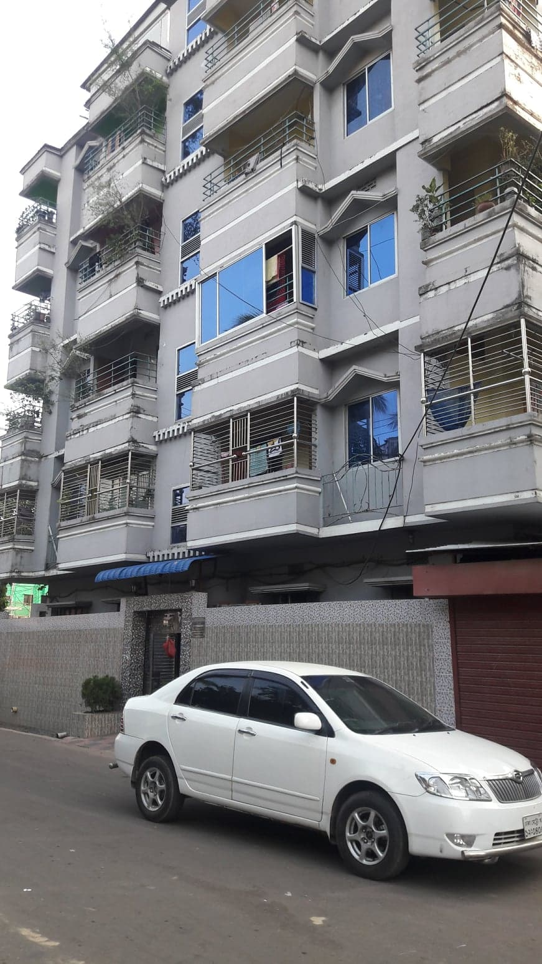
বাড়ির কাজ
নির্ধারিত সময়ে নামাজ আদায়ে ইসলামের গুরুত্ব লিখ;

Slide 21
সমাপ্তি ঘোষণা
مع السلام
مع السلام
في أمان الله

